Slide 1
TRƯỜNG TIỂU HỌC THANH AM
Lớp 5
TẬP ĐỌC

Slide 2
Ôn bài cũ

Slide 3
1/ Đến với Cao Bằng ta phải vượt qua những đèo nào?
Đèo Giàng, Đèo Gió, đèo Cao Bắc.
2/ Những từ ngữ nào cho thấy Cao Bằng có địa thế đặc biệt?
a. Qua.
b. Lại vượt
c. Tới
d. Cả 3 ý trên.

Slide 4
3/ Những từ ngữ, hình ảnh nào nói lên lòng mến khách, sự đôn hậu của người Cao bằng?
a. Mận ngọt
b. Chị rất thương, em rất thảo
c. Ông lành như hạt gạo, bà hiền như suối trong.
d. Cả 3 ý trên.

Slide 5
4/ Những hình ảnh nào của thiên nhiên được so sánh với lòng yêu nước của người dân Cao Bằng?
a. Suối trong.
b. Núi non, suối trong
c. Núi non

Slide 6
Nêu nội dung chính của bài thơ.
Ca ngợi Cao Bằng, mảnh đất có địa thế đặc biệt, có những người dân mến khách đôn hậu đang gìn giữ biên cương của Tổ quốc.

Slide 7

Tập đọc
Phân xử tài tình.

Slide 8
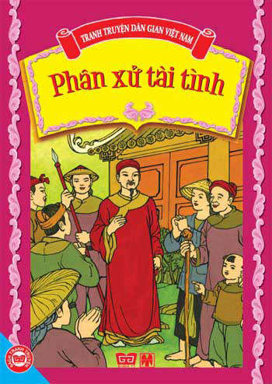

Slide 9
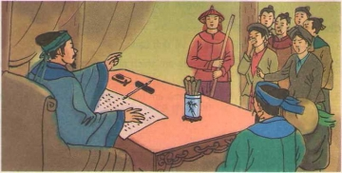

Slide 10
Luyện đọc
Bài được chia mấy đoạn?
(3 đoạn)
Đoạn 1 : Từ đầu đến … Bà này lấy trộm.
Đoạn 2 : Tiếp theo đến … kẻ kia phải cúi đầu nhận tội .
Đoạn 3 : Phần còn lại .

Slide 11
Luyện đọc từ:
rưng rưng, tra hỏi, lấy trộm,
Ngẫm, ôn tồn, vãn cảnh, biện lễ, sư vãi.

Slide 12
Luyện đọc câu:
Mỗi người hãy cầm một nắm thóc đã ngâm nước rồi vừa chạy đàn, vừa niệm phật
Quan lập tức cho bắt chú tiểu vì chỉ có kẻ có tật mới hay giật mình.

Slide 13
Bài này cần đọc với giọng như thế nào?
Đọc phân biệt lời các nhân vật:
Lời bẩm báo của hai người đàn bà: giọng mếu máo, ấm ức, đau khổ
Lời quan án: ôn tồn, nghiêm nghị

Slide 14
1/ Hai người đàn bà đến công đường để làm gì?
Hai người đàn bà đến công đường nhờ quan phân xử về việc mình bị mất cắp vải . Người nọ tố cáo người kia lấy trộm vải của mình .

Slide 15
2/ Quan án đã dùng những biện pháp nào để tìm ra người lấy cắp tấm vải ?
- Cho đòi người làm chứng nhưng không có người làm chứng.
- Tìm chứng cứ ở nhà hai người đàn bà nhưng không tìm được.
- Quan sát biểu hiện, cảm xúc của hai người bằng cách cho chia đôi tấm vải.

Slide 16
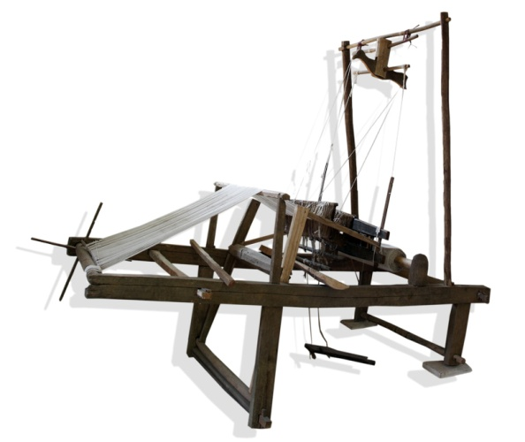
đàn
chạy đàn

Slide 17
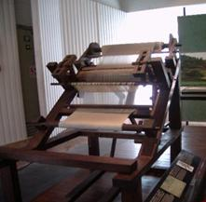
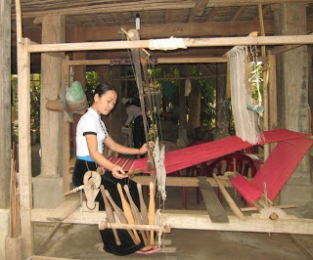
Dệt vải bằng khung cửi
Khung cửi

Slide 18
Vì sao quan cho rằng người không khóc chính là người lấy cắp?
- Vì quan hiểu chỉ có người có công sức làm ra của cải mới xót xa, tiếc nuối những gì mình bỏ công sức làm ra.

Slide 19
3/ Kể lại cách quan án tìm kẻ lấy trộm tiền của nhà chùa?
- Cho gọi hết sư vãi, kẻ ăn người ở trong chùa ra, giao cho mỗi người một nắm thóc đã ngâm nước, bảo họ cầm nắm thóc đó, vừa chạy đàn vừa niệm Phật.

Slide 20
- Đánh đòn vào tâm lí kẻ trộm : Đức Phật rất linh thiêng . Ai gian Phật sẽ cho thóc trong tay người đó nảy mầm .
- Đứng quan sát người chạy đàn , thấy một chú tiểu thỉnh thoảng hé bàn tay cầm thóc ra xem, lập tức cho bắt vì chỉ kẻ có tật mới hay giật mình .

Slide 21
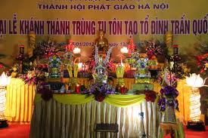
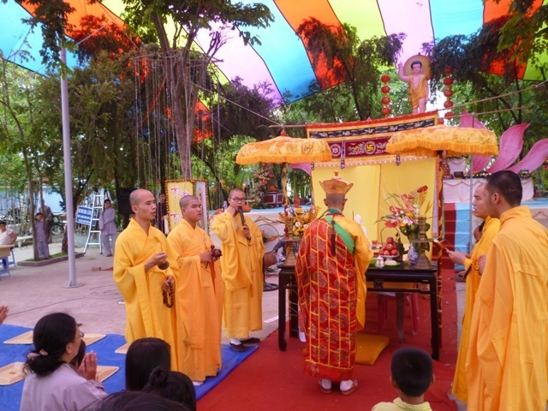
Đàn
Các sư vãi lập đàn cúng phật

Slide 22
4/ Vì sao quan án lại dùng cách trên ? Chọn ý trả lời đúng :
a/ Vì tin là thóc trong tay kẻ gian sẽ nảy mầm .
b/ Vì biết kẻ gian thường lo lắng nên sẽ lộ mặt .
c/ Vì cần có thời gian để thu thập chứng cứ.

Slide 23
Nhờ đâu mà quan án phá được các vụ án ?
Quan án phá được các vụ án là nhờ: Thông minh, quyết đoán; nắm vững đặc điểm tâm lí của kẻ phạm tội.

Slide 24
Tập đọc
Phân xử tài tình
Nội dung
Nội dung chính của bài nói về vị quan án như thế nào ?
- Ca ngợi trí thông minh và tài xử kiện của quan án

Slide 25
LUYỆN ĐỌC DIỄN CẢM

Slide 26
-Đọc toàn bài với giọng nhẹ nhàng , chậm rãi , thể hiện niềm khâm phục trí thông minh , tài xử kiện của viên quan án .
-Giọng người dẫn chuyện : rõ ràng , rành mạch , biểu thị cảm xúc khâm phục, trân trọng .
-Lời hai ngưòi đàn bà : giọng mếu máo , ấm ức , đau khổ
-Lời quan án : ôn tồn mà đĩnh đạc , uy nghiêm

Slide 27
Quan nói sư cụ biện lễ cúng Phật, rồi gọi hết sư vãi, kẻ ăn người ở trong chùa ra, giao cho mỗi người cầm một nắm thóc và bảo:
- Chùa ta mất tiền, chưa rõ thủ phạm. Mỗi người hãy cầm một nắm thóc đã ngâm nước rồi vừa chạy đàn, vừa niệm Phật. Đức Phật rất linh thiêng. Ai gian, Phật sẽ làm cho thóc trong tay kẻ đó nảy mầm. Như vậy, ngay gian sẽ rõ.
Mới vài vòng chạy, đã thấy một chú tiểu thỉnh thoảng hé bàn tay cầm thóc ra xem. Quan lập tức cho bắt chú tiểu vì chỉ kẻ có tật mới hay giật mình. Chú tiểu kia đành nhận tội.

